Slide 1


Slide 2
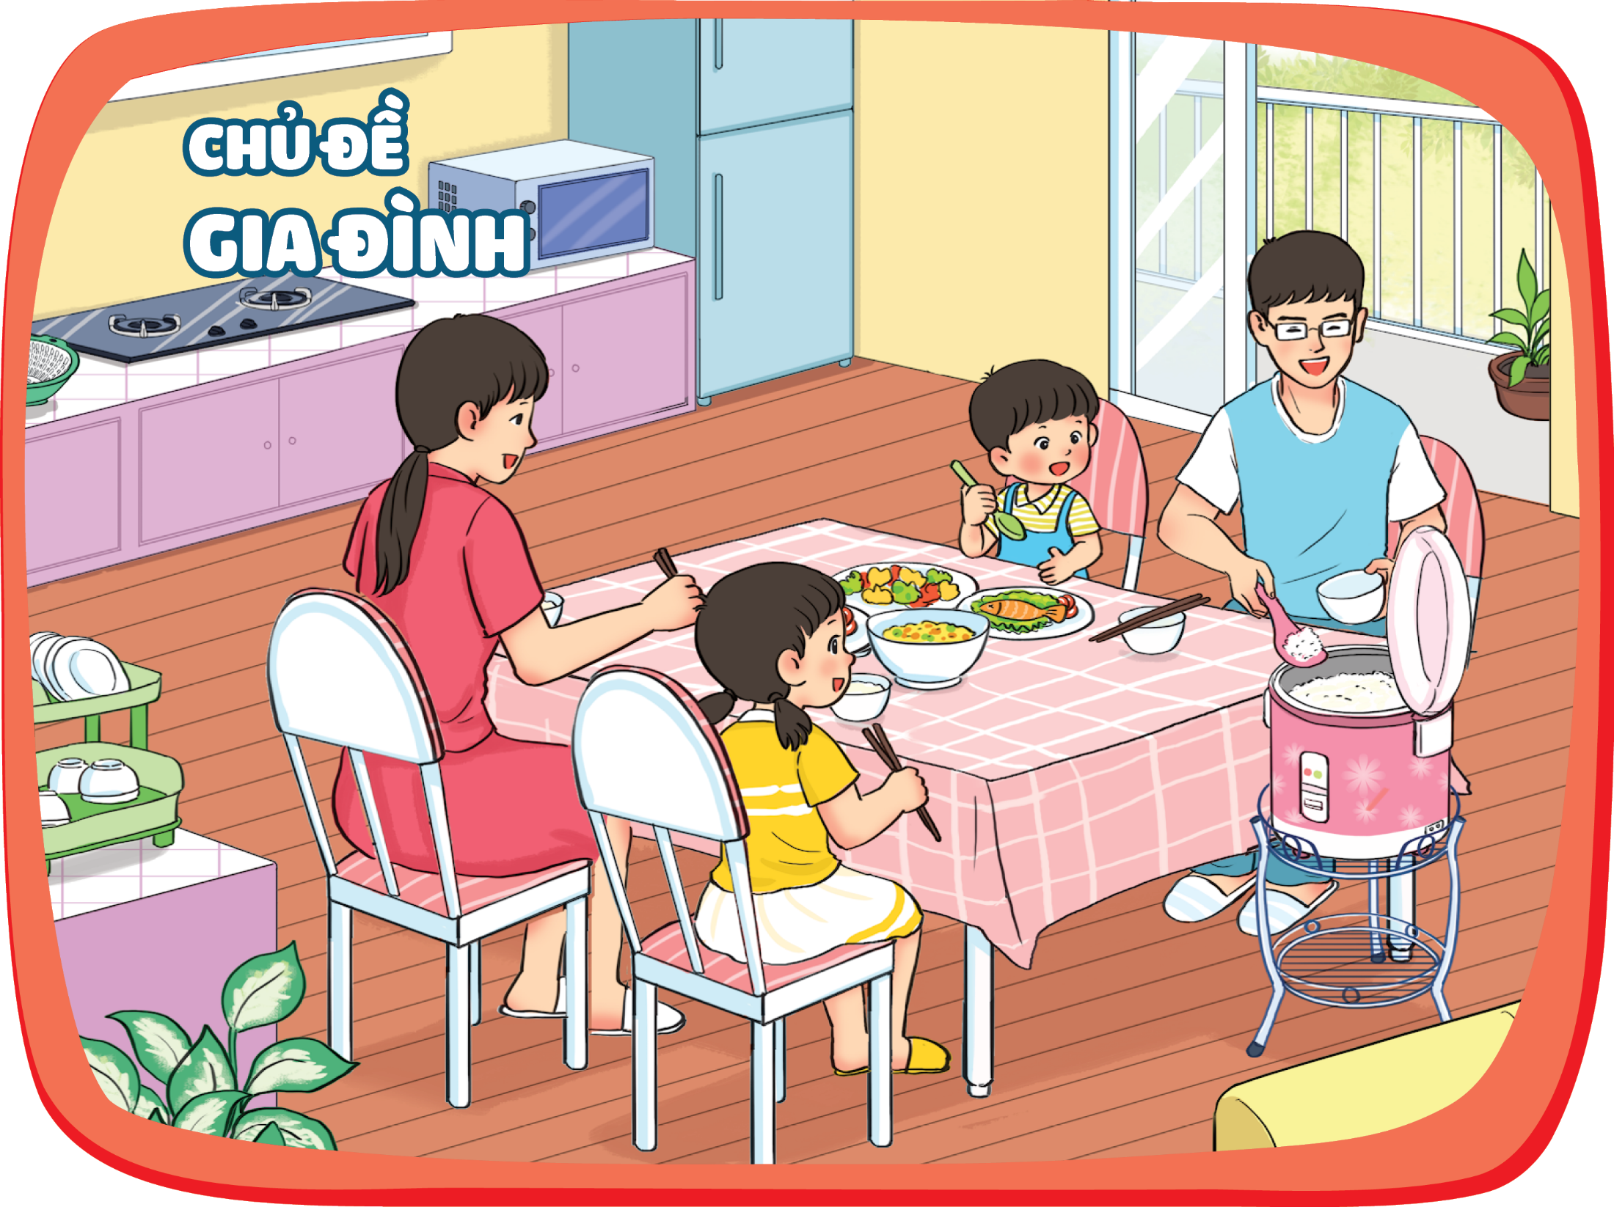

Slide 3


Slide 4
Xem video bài hát “Bé quét nhà” tại .
đây
Notes:
Video hoặc audio bài hát “Bé quét nhà”

Slide 5

Kể về những công việc nhà trong gia đình bạn.

Slide 6

Quan sát và nói:
Mọi người trong hình đang làm gì?
Bạn và người thân thường làm những công việc gì
khi ở nhà?

Slide 7
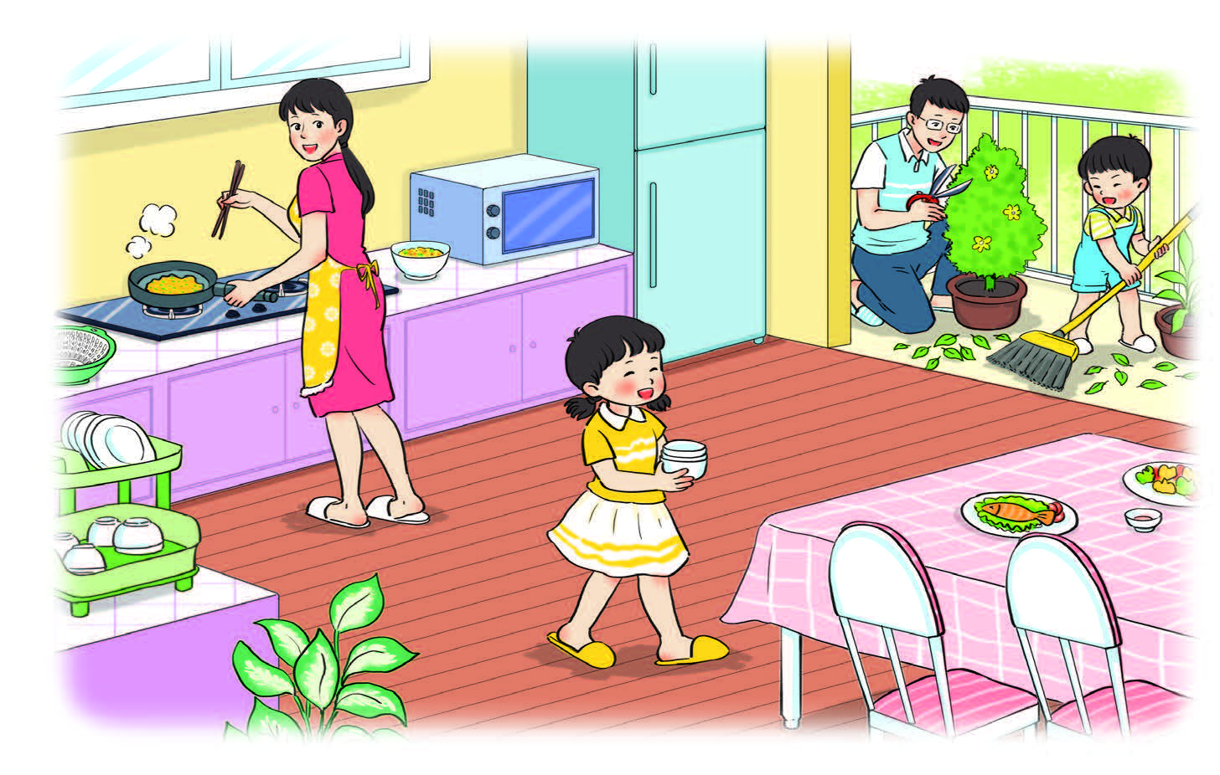
Quan sát và nói:
1

Slide 8
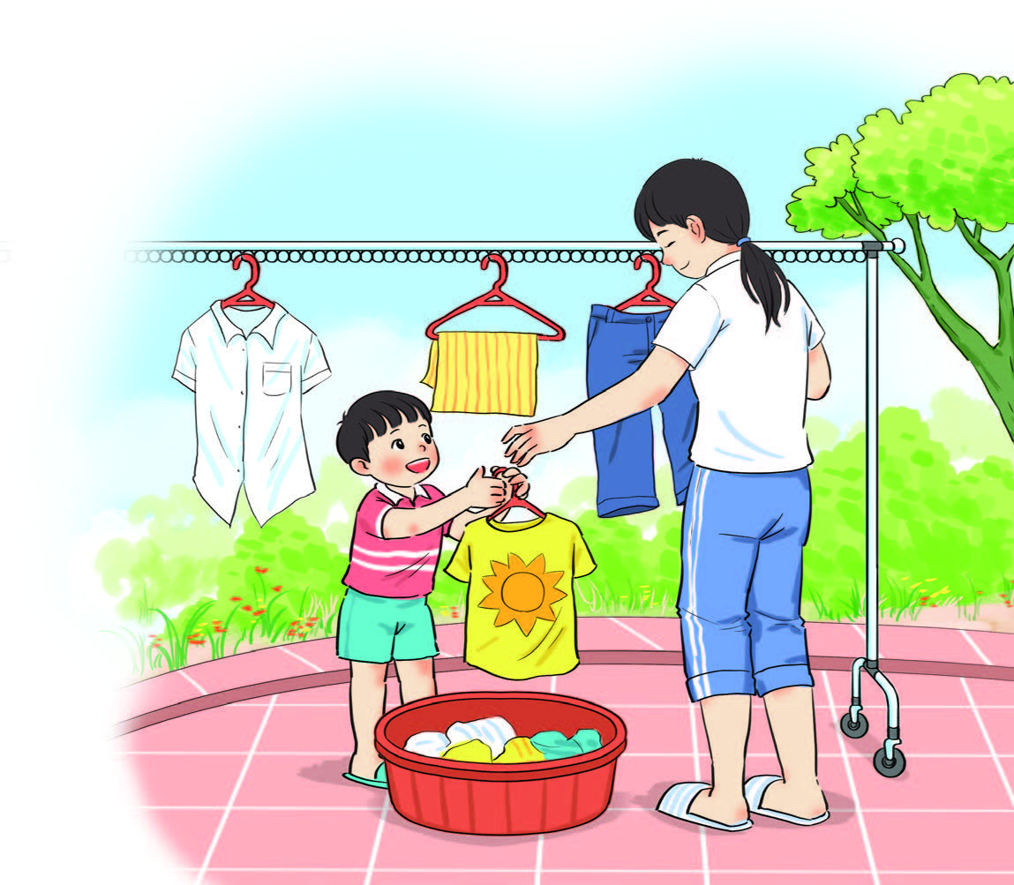
Quan sát và nói:
Mẹ ơi, hai mẹ con cùng làm thật là vui!
2

Slide 9

1
Mẹ ơi, hai mẹ con cùng làm thật là vui!
Bạn nhớ cùng mọi người trong gia đình
làm việc nhà nhé!
2

Slide 10

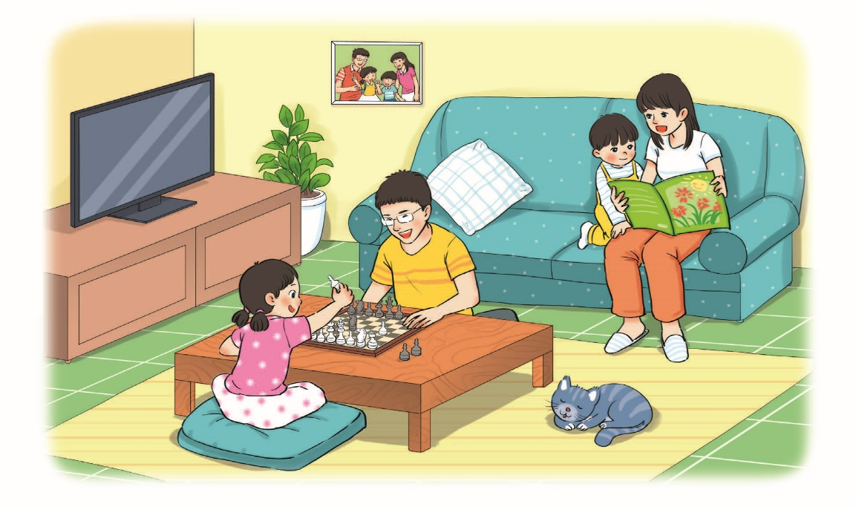
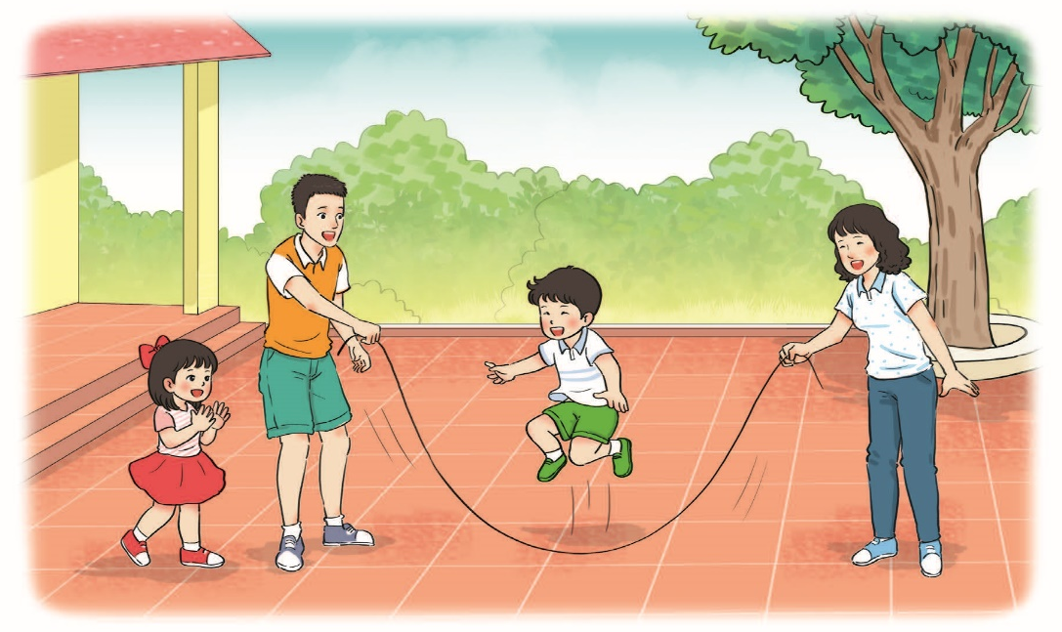
Những lúc nghỉ ngơi, vui chơi mọi người trong
gia đình bạn thường làm gì?
3
4

Slide 11
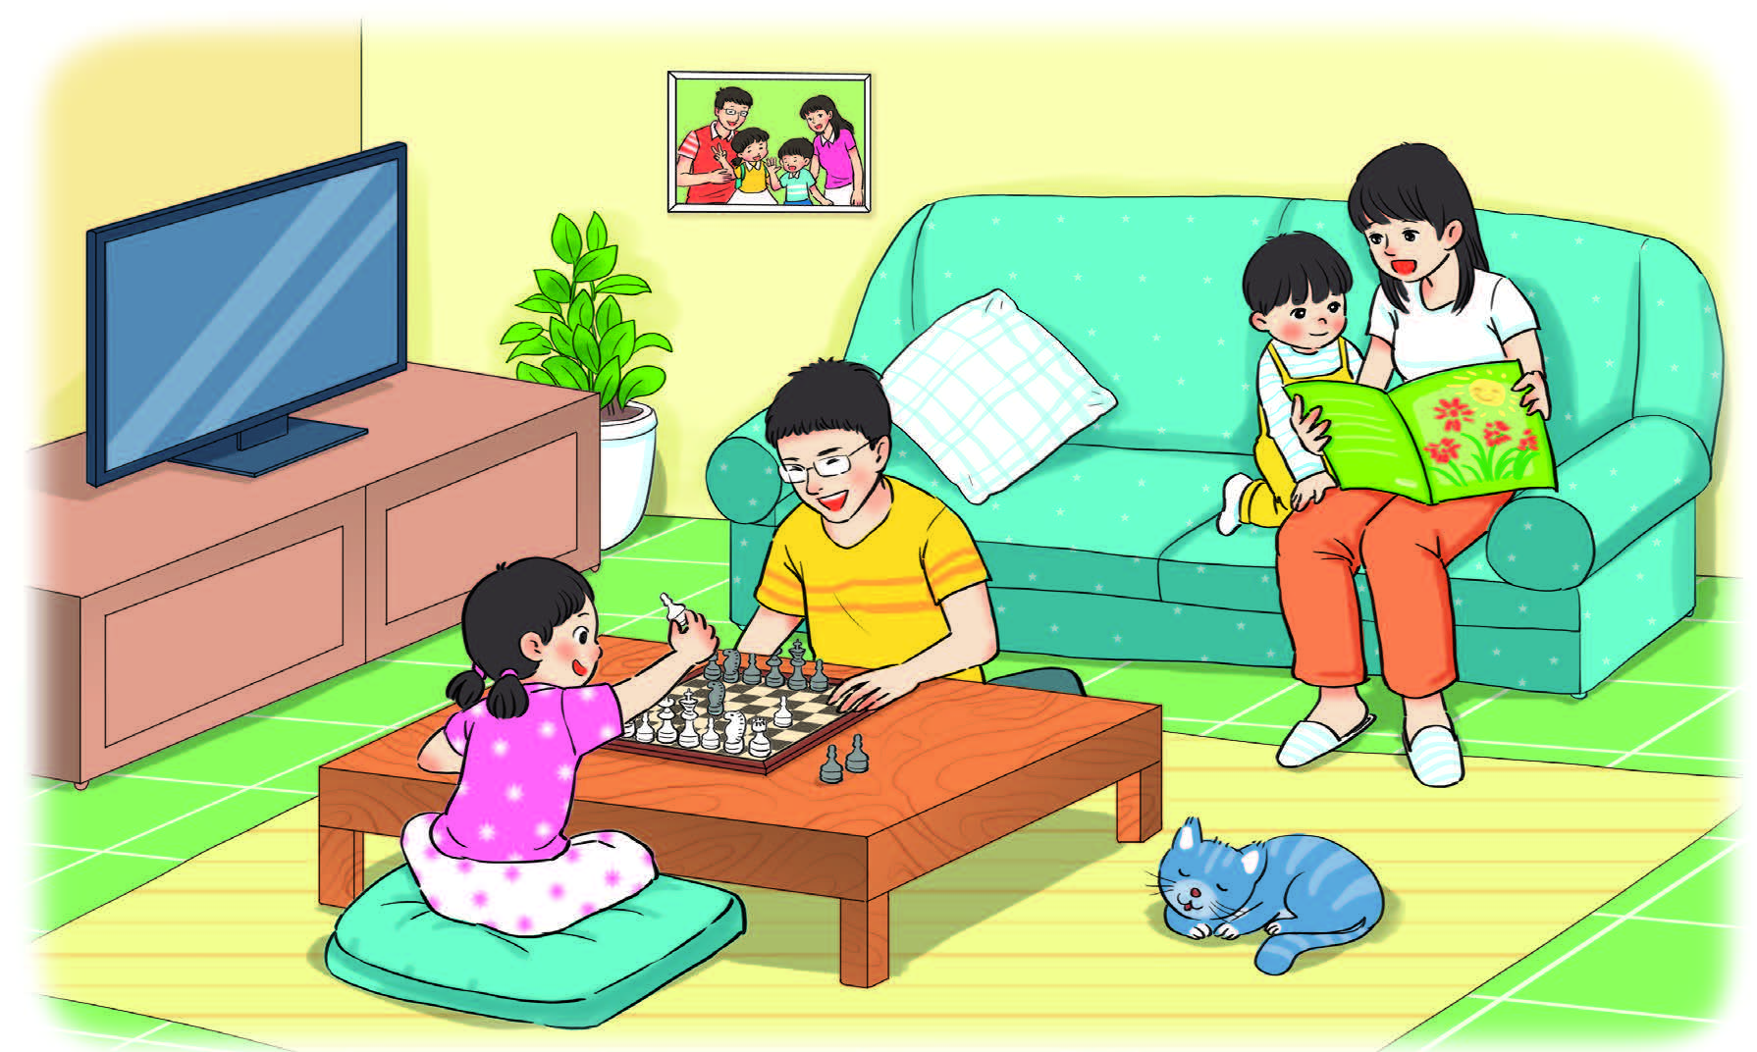
Những lúc nghỉ ngơi, vui chơi mọi người trong
gia đình bạn thường làm gì?
3

Slide 12
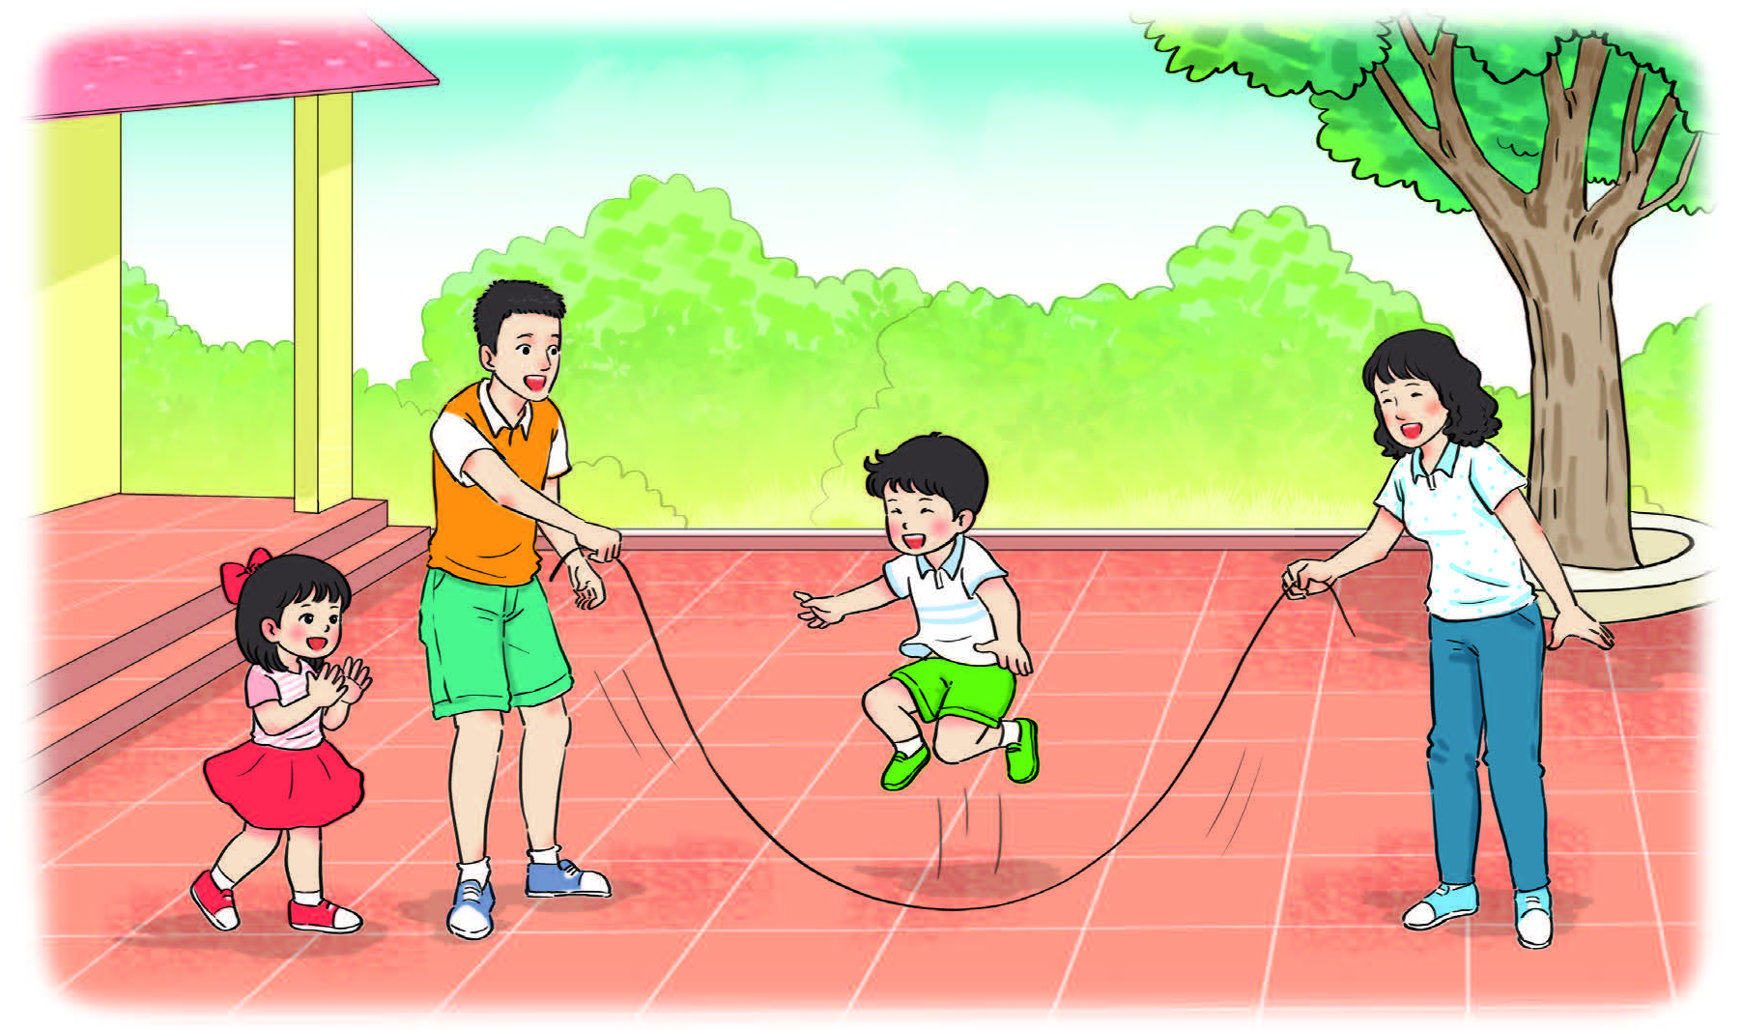
Những lúc nghỉ ngơi, vui chơi mọi người trong
gia đình bạn thường làm gì?
4

Slide 13
Mọi người trong gia đình thường làm các việc nhà như nấu cơm, lau dọn nhà cửa,… và vui chơi với nhau.

Slide 14

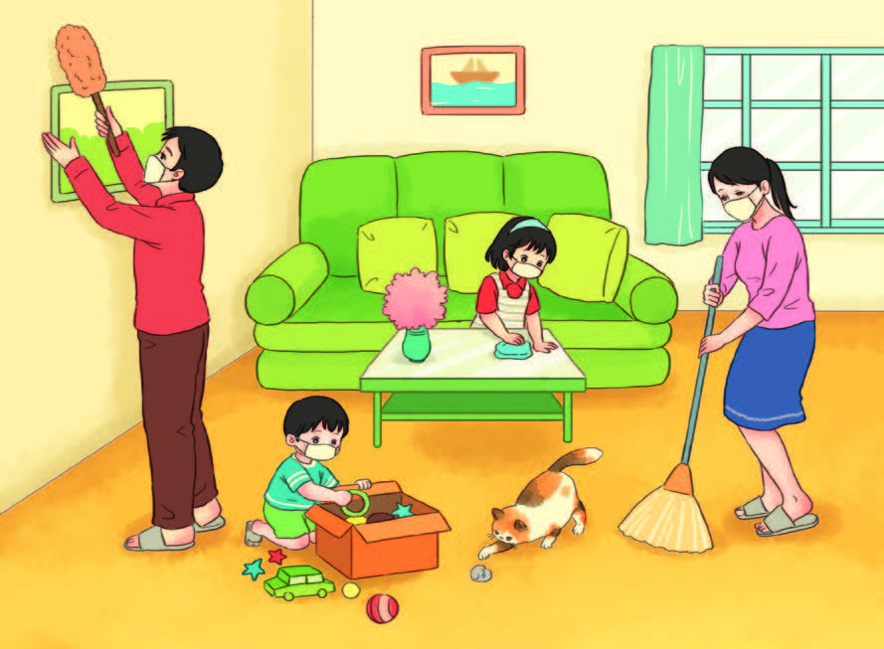
Cùng chơi “Ghép tranh”:
Xem tranh, xếp các mảnh ghép thành bức tranh hoàn chỉnh.

Slide 15
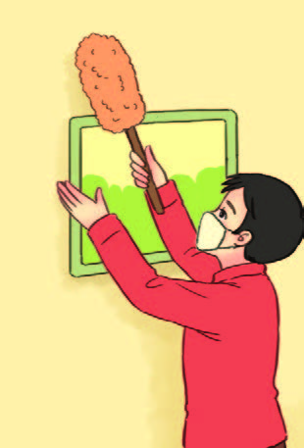
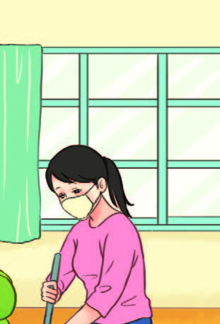
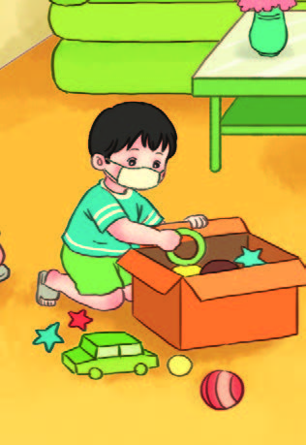
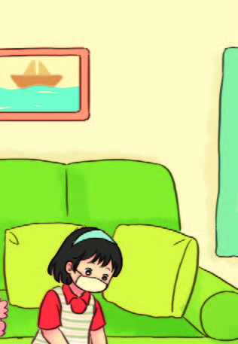
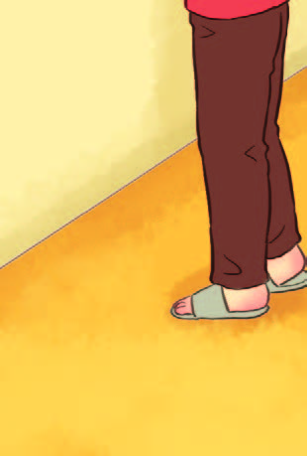
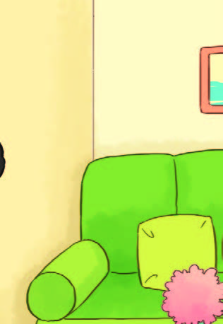
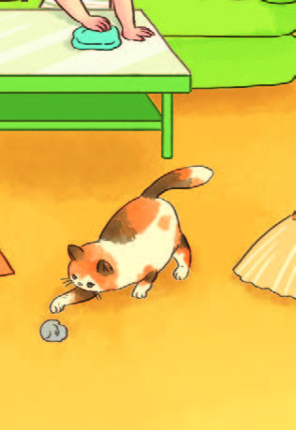
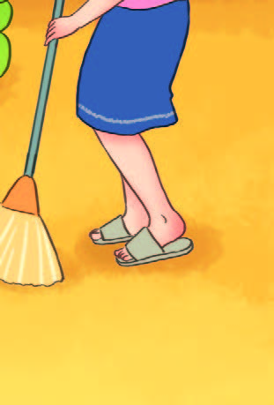
Cùng chơi “Ghép tranh”:
(1)
(2)
(3)
(4)
(5)
(6)
(7)
(8)

Slide 16
Cùng chơi “Ghép tranh”:
(1)
(6)
(4)
(2)
(5)
(3)
(7)
(8)

Slide 17
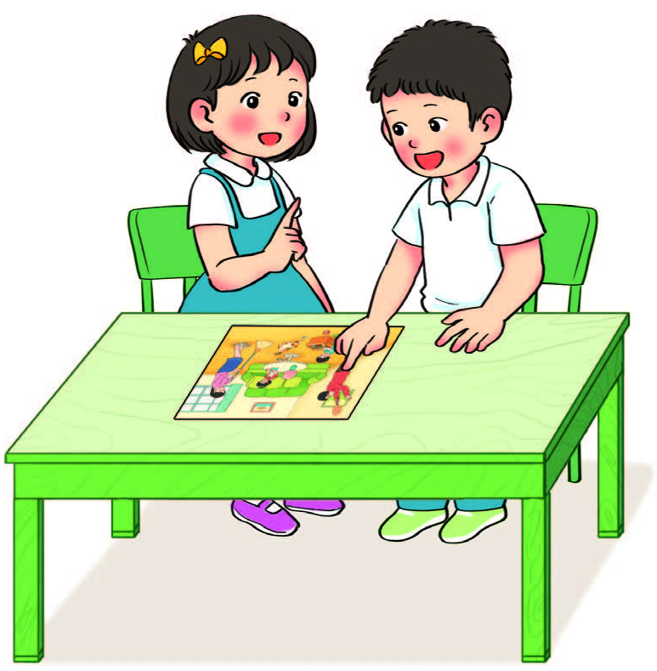
Cùng chơi “Ghép tranh”:
Hỏi và trả lời theo tranh.
Những người trong
tranh đang làm gì?

Slide 18

Notes:
CHÂN THÀNH CẢM ƠN

